Slide 1
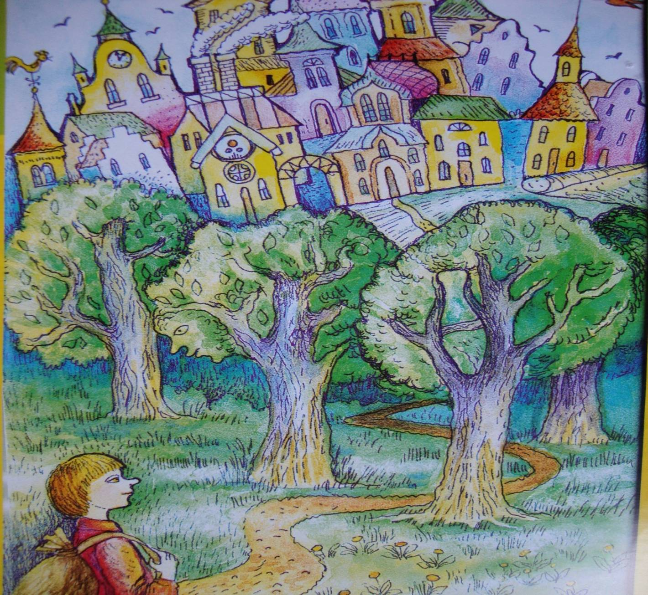
Русского языка
Путешествие в страну
ж
б
ъ
к
н
г
э
е
ф
д
й
х
ь

Slide 2
Помогите нам !!!
Спасите нас !!!

Slide 3
Я не буду вам вредить, если вы
Выполните мои условия!!!
В чём я очень сомневаюсь!!!
Ха-ха-ха!!!

Slide 4
Вставьте пропущенные буквы
Чудес…ный
Мес…ный
Гла…кий
К…ртофель
Тр…пинка
Прекрас…ный
Трос…ник
Сколь…кий
М…рковь
Сн…жинка

Slide 5
Чудесный
Местный
Гладкий
Картофель
тропинка
Прекрасный
Тростник
Скользкий
Морковь
Снежинка

Slide 6
Попробуйте сказать одним словом:
Внутренняя сторона кисти руки - …
ладонь
Изображение человека на картине
или фотографии - …
портрет
Асфальтированная дорога - …
шоссе
Название места, где кто-либо
живёт и надпись на конверте - …
адрес

Slide 7
Части речи
Части слова
суффикс
местоимение
прилагательное
глагол
приставка
корень
окончание
существительное

Slide 8
Укажи части речи.
Бабка Дарья холст чернила.
Внучка пролила чернила.
сущ.
глагол
сущ.
глагол
сущ.
сущ.
сущ.

Slide 9
Мы очень устойчивы
И просим настойчиво:
На слова нас не менять-
Прямо так употреблять.
Фразеологизмы

Slide 10
Последнюю рубашку отдаст | Зимой снега не выпросить
Не робкого десятка | Заячья душа
Золотые руки | Волком смотрит
Добрая душа | Мастер - ломастер

Slide 11
Не робкого десятка -
заячья душа
Последнюю рубашку отдаст -
Зимой снега не выпросишь
Золотые руки -
мастер - ломастер
Добрая душа -
волком смотрит

Slide 12
Я – одно , значений много !

Slide 13
Поставь ударение :
алфавит
щавель
магазин
гражданин
звонит

Slide 14
Используя буквы, составь, как можно больше слов.
транспорт

Slide 15
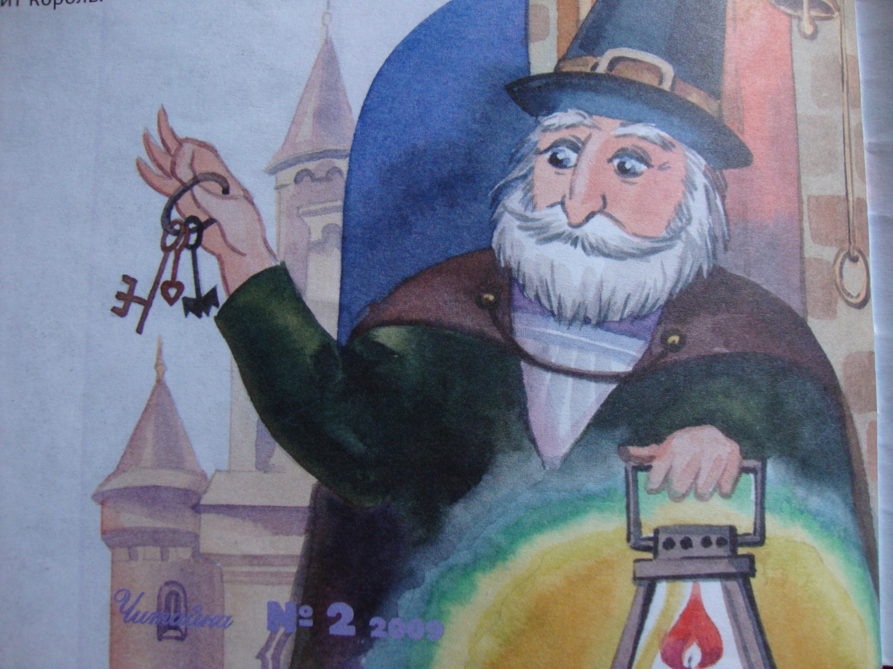

Slide 16
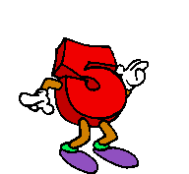
и
!
у
:
х
а
с
;
щ
ф
э
Спасибо !!!
ж
б
й
ш
о
ъ
з
?
г
ю
г
т

